Slide 1
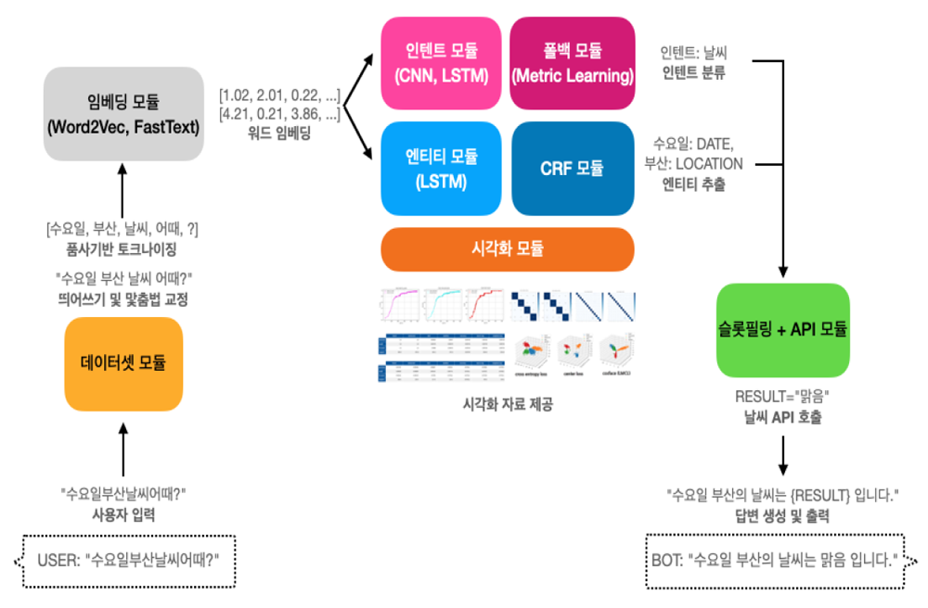
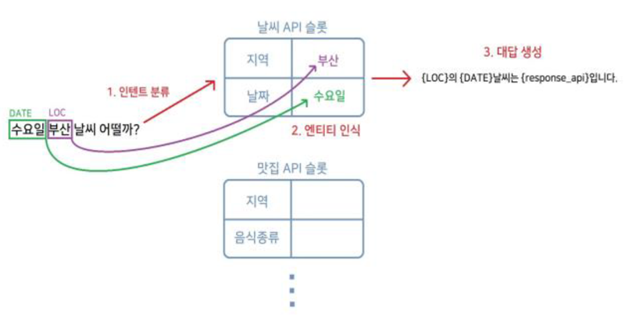
Kochat: 한국어 목적 지향 챗봇 프레임워크
1. 사용자가 입력한 문장을 품사를 기반으로 토큰화를 진행한다.
2. 데이터 전처리 이후에 워드 임베딩을 수행한다.
3. 인텐트 모듈에서 사용자의 발화 의도를 파악하고 엔티티 모듈에서 문장내의 개체명을 인식한다. 정해진 도메인 이외의 문장이 입력된 경우 폴백 모듈을 통해 반환한다.
4. 인텐트 모듈을 통해 슬롯을 고르고, 엔티티 모듈을 통해 해당 슬롯을 채운다.
5. 마지막으로 API를 호출하여 사용자에게 정보를 제공한다.

Slide 2
참고용 (PPT X)
1. 사용자가 입력한 문장을 품사를 기반으로 토큰화를 진행한다.
2. 데이터 전처리 이후에 워드 임베딩을 수행한다.
3. 인텐트 모듈에서 사용자의 발화 의도를 파악하고 엔티티 모듈에서 문장내의 개체명을 인식한다. 정해진 도메인 이외의 문장이 입력된 경우 폴백 모듈을 통해 반환한다.
4. 인텐트 모듈을 통해 슬롯을 고르고, 엔티티 모듈을 통해 해당 슬롯을 채운다.
5. 마지막으로 API를 호출하여 사용자에게 정보를 제공한다.
워드 임베딩: 단어 간 유사도 및 중요도 파악을 위해 단어를 저차원의 실수 벡터로 맵핑하여 의미적으로 비슷한 단어를 가깝게 배치하는 자연어 처리 모델링 기술

